Slide 1

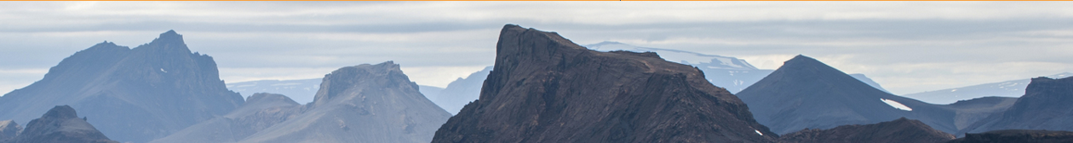
At afdække mønstre
Geografforbundets kursus med afsæt i geografiens fem dimensioner
Torsdag den 26. oktober kl. 14.30-16.30
Anker Heegaardsgade 2, 3 tv.
Notes:
Byde velkommen.

Slide 2

Geografi – de fem dimensioner
Geografi handler om samspil mellem humane og naturlige systemer som grundlag for menneskers levevilkår | Rumlighed | Lokalisering (hvor) Hvilket område ? Hvordan er der dér? | Metoder og kilder til lokalisering og kobling af grundviden
Arbejdsmåder og tankegange | Afdække mønstre | Anvendelse af geografiske metoder til dataproduktion og info-søgning samt data- og infobearbejdning | Indsamle, kende, beskrive data Bearbejde og analysere data Fortolke og vurdere data/
 | Forandring over tid |  | Indsamle, kende, beskrive data Bearbejde og analysere data Fortolke og vurdere data
 | Sammenhænge | Fortolkning, forståelse og forklaring (modellering) | Indsamle eller kende data Bearbejde og analysere data Fortolke og vurdere data Anvende data
Menneskenes levevilkår | Levevilkår formet af humane og naturlige systemer og deres interaktion | Beskrivelse af levevilkår og forklaring af de faktorer, der påvirker dem | Formidling af sammenhænge
Notes:
Geografi handler om sammenhænge mellem mennesker og omgivelser på tværs af natur, samfund, kultur og miljø. Sammenhænge mellem mennesker og omgivelserne lokalt, regionalt og internationalt, beskriver menneskers levevilkår. Men det er mere komplekst end det.
De humane systemer - kulturgeografien handler fx om demografi/befolkning, erhverv, økonomi, bebyggelse, infrastruktur og politik/geopolitik.
Disse discipliner interagerer og udformer kulturlandskabet på jordoverfladen.
De naturlige systemer – naturgeografien beskæftiger sig med tre sfærer: lithosfæren, atmosfæren, hydrosfæren.
Geologi og geomorfologi undersøger lithosfæren
Meteorologi og klimatologi undersøger atmosfæren.
Hydrosfæren undersøger Jordens vand – under, på og over jordoverfladen.
De humane og naturlige systemer interaktion er geografis genstandsfelt. Det er rimeligt komplekst og derfor kan man gå en anden vej for at forstå og arbejde med faget.
Når vi vil forstå geografi, så kan vi med fordel anvende rumlighed, at se og afdække mønstre, undersøge sammenhænge og nogle gange forandringer over tid for at få viden om og indsigt menneskers levevilkår.

Slide 3
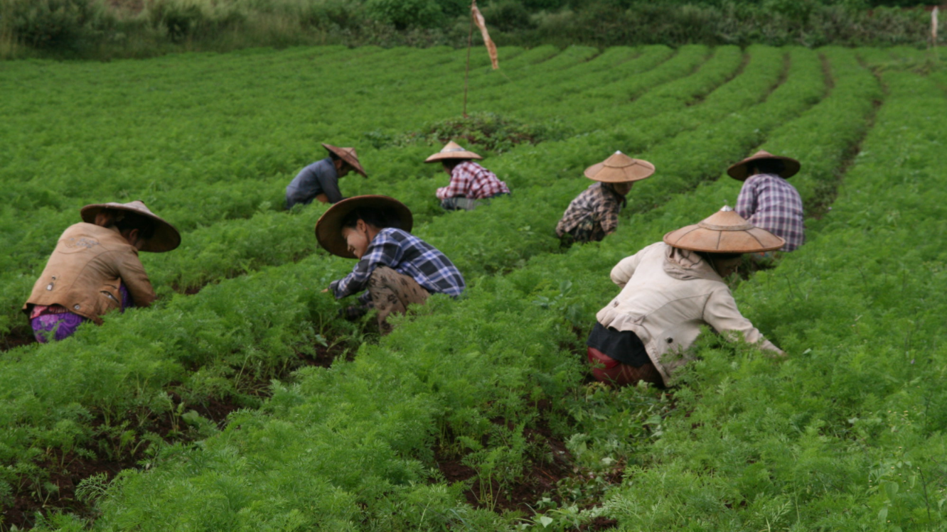
Ser du naturlige, kulturelle eller samfundsmæssige mønstre her? … og hvilke?
Afdække mønstre
Mønstre kan være fysiske, kulturelle og/eller samfundsmæssige
Notes:
Lidt tvivl om indholdet på fotoet men tænker at der plukkes te?
Bruges til at italesætte hvad mønstre er, og at de kan have forskellig udbredelse og karakter.

Slide 4
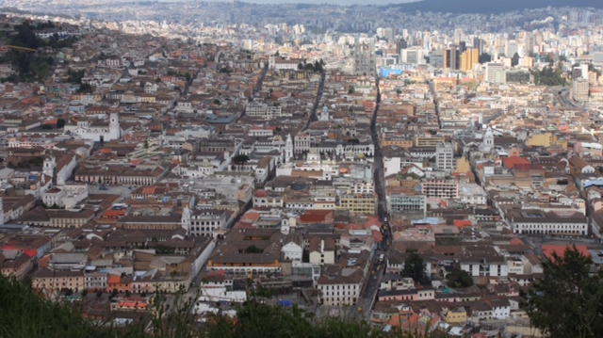
Afdække mønstre
Quito, Ecuador. Hvordan og hvorfor er byen en del af et globalt mønster?
Notes:
Et urbant områder fremtræder i et bestemt mønster. Dette kan være lokalt forankret. Ofte.
Men – man kan fremhæve fællesnævnere for mange byer og på den måde bliver de en del af et globalt mønster.
På godt og på ondt.

Slide 5
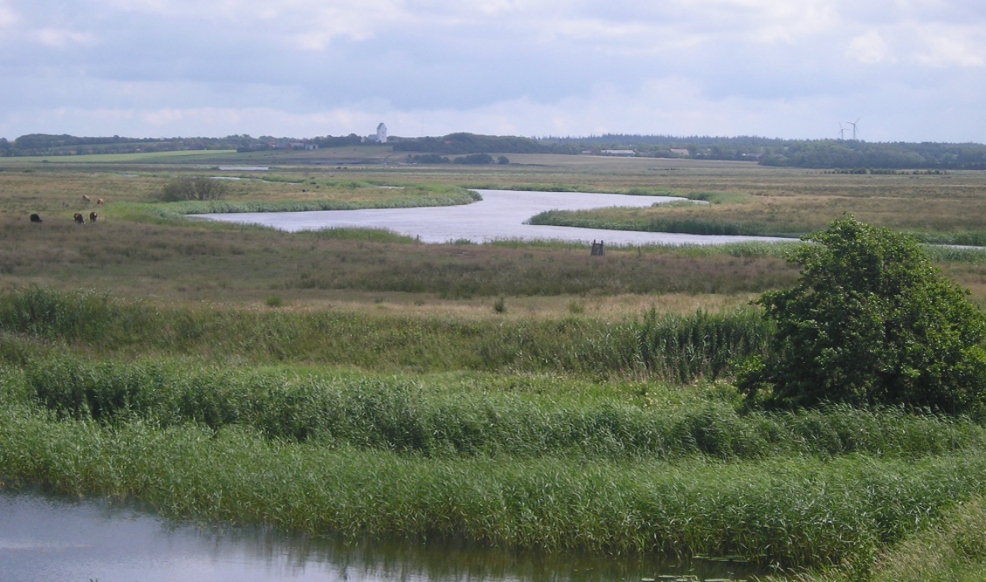
Notes:
Fotoet viser Skjern Å i Vestjylland.
Hvad kan I se på fotoet dvs. lav en kort beskrivelse?
Hvor kommer vandet fra og hvor er det på vej hen? Med hensyn til retningen må I gerne inddrage lidt almen baggrundsviden.
Bemærk hvilken retning kirketårnet har. Dette indikerer en retning, og på den måde kan I afgøre, hvilken vej vandet løbet.

Slide 6
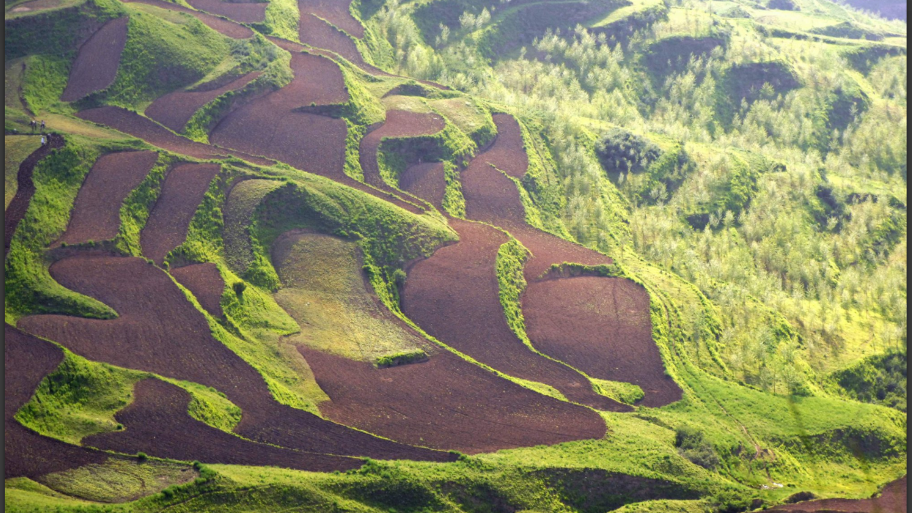
Notes:
Fotoet viser risterasser et sted i Asien.
Hvad kan I se på fotoet dvs. lav en kort beskrivelse?
Hvordan man dyrker ris? Hvilke fordele kan der være ved at dyrke ris på en skråning?
Og hvilke ulemper kan der være?

Slide 7
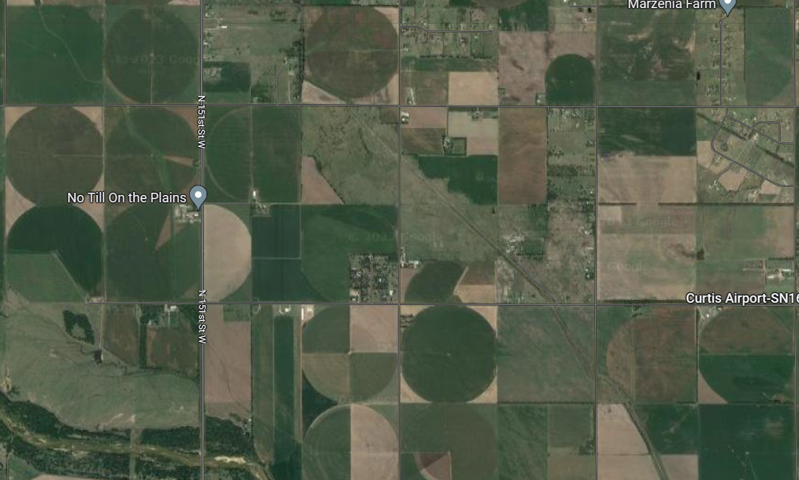
Notes:
Fotoet viser cirkulære marker i Kansas USA.
Hvad kan I se på fotoet dvs. lav en kort beskrivelse?
Hvorfor dyrker man markerne på denne måde? Hvilke fordele giver det?
Og hvilke ulemper kan der være?

Slide 8
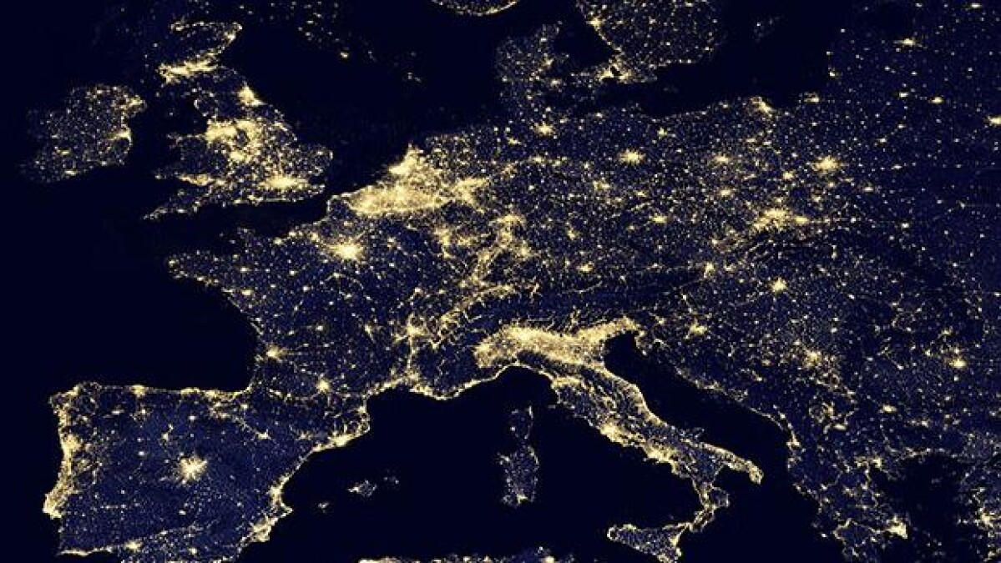
Notes:
Menneskelig bosætning ses måske tydeligst om natten.
Hvilke mønstre kan I se?
Evt. nævne landing i Tanzania om natten.

Slide 9
Geografiens fem grundsten | Undersøger, giver viden om, forståelse af og indblik i | Nøgleord | Kan fx handle om
Rumlighed | Hvor vi er og hvad betyder det? | Hvor? Lokalisering Absolut og relativt Fra kort ←→ virkelighed | Koordinater og relativ angivelse i forhold til noget andet.
Afdække mønstre | Vores fysiske og samfundsmæssige omverden | Hvor kan man se mønstre? Hvordan opstår forskellige mønstre? | Migration, vindsystemer, landbrugsproduktion, i- og ulande, havstrømme, jordskælv og energiforbrug.
Forandringer | Udvikling over tid | Før, nu og i fremtiden | Tektoniske bevægelser, klimaændringer, energiomstilling, bæredygtighed, befolkningstilvækst og teknologi.
Sammenhænge | Vores omverden med både natur- og samfundsvidenskabelige forklaringer | Årsager til sammenhænge. Forklaringer og baggrunde for disse sammenhænge | Levealder, klimaændringer, flytningsstrømme, naturkatastrofer, fra råvarer til produkter, global opvarmning og infrastruktur.
Levevilkår | Samspil mellem naturlige og menneskeskabte forhold. | Kende levevilkår rundt om på kloden. Levevilkår og bæredygtige løsninger nu og i fremtiden | Naturgrundlag, fødevareproduktion, ulighed, FN’s verdensmål
Notes:
Sammenfatning eller kald det oversigt de fem dimensioner.
Hvad er et mønster?
Hvad kan vi bruge mønstre til i geografiundervisningen?

